Slide 1
主题模板的标准 How to use this template
Note:
本页为主题使用说明页，使用时请删除本页内容。
This is a instruction for theme, please delete this slide before presentaion.
主题色彩 THEME COLORS
预设参考线（2013版本及以上） GUIDES
文字/背景 Text/Background
填充色 Accents
主题字体 THEME FONTS
ALT+F9 开启和查看本主题预设的参考线
Use Alt + F9 to display/hidden guides.
中文字体：思源黑体
英文字体：Arial Lation Font: Arial
主题字号 THEME FONTS SIZE
文件命名 FILE NAMING
封面：主标题40号及以上字号加粗，次标题20号
目录页：标题28号加粗，内容20号加粗
过渡页主标题：36号加粗，过渡页次标题：18号
内容页：标题24号加粗，二级标题或重点提炼16号加粗，正文14号或以下，可根据排版式样调整
课程名-版本号-时间
例：网络信息安全-V1.0-20250613

Slide 2
掌握Iptables使用
部门：座舱软件开发二部
讲师：糜斌
版本：V1.0
日期：20250910

Slide 3
修订履历
文档修订记录 Document Change history
文档版本 Version | 修订人 Author | 修订日期 Change date | 修订描述 Change description
V1.0 | 糜斌 | 2025.9.22 | 初始版本

Slide 4

讲师简介
糜斌 中间件工程师
个人介绍：
毕业于华东船舶工业学院，学士学位。领域方向：计算机及应用
高级程序员，系统分析师，高级工程师。
擅长领域：
•车载以太网
•报文/协议分析
•信号分析处理
•日产以太网测试规范
讲师形象照

Slide 5

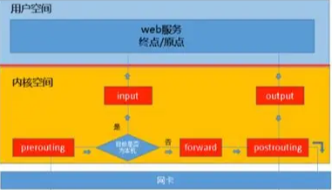
课程介绍
Course
introduction
课程介绍
Iptables是车机网络的“门卫”和“交通指挥官”，它根据预设的规则（Rules）来检查、修改、转发、重定向或丢弃进出计算机的数据包。
本课程先讲解Iptables的架构和基本语法，再介绍实际项目中相关的应用及注意事项，帮助学习者了解Iptables、使用Iptables。

Slide 6

目 录
1
Iptables架构
Contents
2
基本语法/命令参数
3
Iptables在项目中应用

Slide 7
PART 1
Iptables架构
1、Iptables 和 Netfilter
2、Netfilter及网络中的Packet流
3、Netfilter的五个HOOK点
4、Iptables的表、链、规则
5、Iptables的四表五链

Slide 8
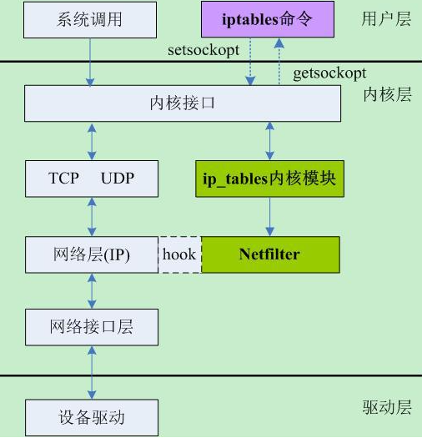
1、Iptables 和 Netfilter
iptables 和 netfilter 是一套 Linux 防火墙组合工具，共同合作完成系统的防护工作。
iptables 是客户端工具，netfilter 是服务端程序。
iptables 工作在用户态，netfilter 工作在内核态。
用户可以通过 iptables 命令作用到服务端的 netfilter，netfilter 触发相应的回调函数（hook 机制）执行相应的防护动作。

Slide 9
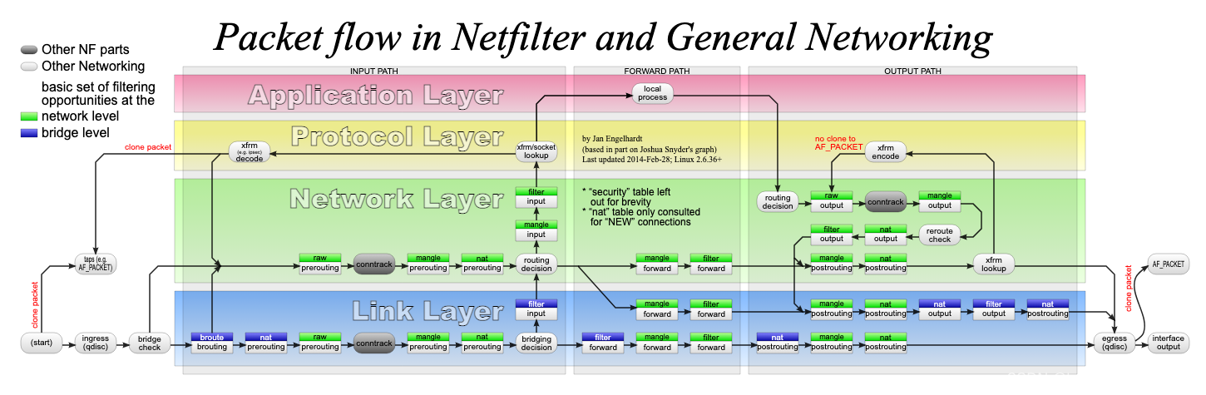
2、Netfilter及网络中的Packet流

Slide 10
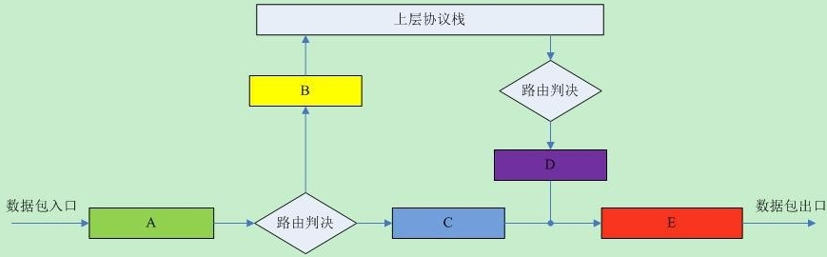
3、 Netfilter的五个HOOK点
收到的每个数据包，都从“A”点进来，经过路由判决，如果是发送给本机的就经过“B”点，然后往协议栈的上层继续传递；否则，如果该数据包的目的地不是本机，那么就经过“C”点，然后顺着“E”点将该包转发出去。
netfilter在A，B，C，D和E设置回调函数（hook函数），对每一个进出的数据包进行检测，检测完向 netfilter 报告一下该数据包的情况，返回结果含：
NF_ACCEPT 继续正常传输数据报。
NF_DROP 丢弃该数据报，不再传输。
NF_STOLEN 回调函数接管该数据报，该回调函数从此开始对数据包的处理，并且netfilter应当放弃对该数据包做任何的处理。
NF_QUEUE 对该数据报进行排队（通常用于将数据报给用户空间的进程进行处理）。
NF_REPEAT 再次调用该回调函数，应当谨慎使用这个值，以免造成死循环。
NF_STOP 功能和 NF_ACCEPT 类似但强于 NF_ACCEPT，一旦挂接链表中某个hook节点返回 NF_STOP，该 skb 包就立即结束检查而被其他模块接受，不再需要进入后续hook点检查。

Slide 11
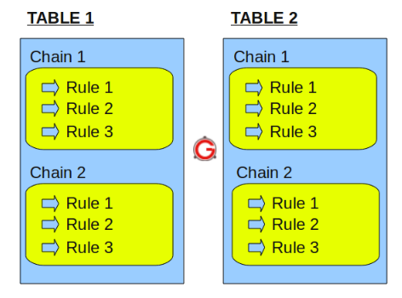
4、Iptables的表、链、规则
Iptables 通过表(tables)、链(chains)和规则(rules)来管理数据包处理函数。
三者相关定义如下:
表(tables)：将处理同一类型的数据包规则聚合在一起。每张表都只包含同一类型的数据包规则。
链(chains)：每一张表包含若干链，其规定了相关规则在什么时候执行。链能够让管理员在数据包传输过程中的某一个点通过相关规则控制数据包的走向。
规则(rules):规则存在于链中，每一条链包含若干规则。当链被调用时，数据包处理函数将按照顺序依次匹配对应链中的所有规则。每条规则都由 匹配部分+动作部分 组成，如果数据包满足匹配规则，则会执行相关动作对数据包进行处理。

Slide 12
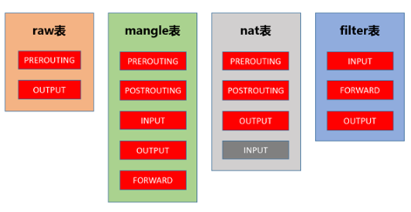
5、Iptables的四表五链
使用Iptables时，经常提到的一个词：“四表五链”。
四表：Linux内核中内置有4张表（还有1个表security，一般不用）
raw ：绕过连接追踪（少用）
mangle：修改数据包内容（如 TTL）
nat：地址转换（端口转发、SNAT/DNAT）
filter：过滤（默认表，管理ACCESS/DROP等）
五链：Linux内核中内置有5条链，分别对应netfiter提供的5个HooK点。
INPUT：进入本机的流量
OUTPUT：本机发出的流量
FORWARD：经过本机转发的流量
PREROUTING：路由前处理（改目标地址，DNAT）
POSTROUTING：路由后处理（改源地址，SNAT）

Slide 13
本章小结
Iptables架构
本章阐述了Iptables 和 Netfilter组合，Iptables的表、链、规则间的关系。介绍了 Linux内核中内置的四表五链，五链与netfilter的5个HooK点的对应。
了解Iptables的架构，对于更好地使用Iptables是事半功倍。

Slide 14
PART 2
基本语法/命令参数
1、Iptables命令的格式/组成
2、管理选项
3、规则说明

Slide 15
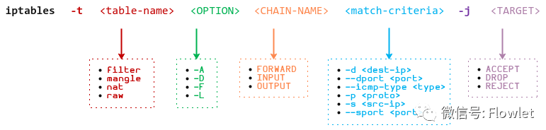
1、 Iptables命令的格式/组成
iptables 命令基本格式：iptables [-t 表名] <管理选项> <链名> [规则匹配条件] -j <目标动作>
这个结构可以分为四个主要部分：
① 表选择 (-t table)：指定要操作哪个表。如果省略，默认操作 filter 表。
②管理选项 (Option)：必选的选项，告诉 iptables 要执行什么操作（增/删/改/查/设）。
③ 链名 (Chain)：指定要操作哪条链。
④规则说明 (规则匹配条件 + 目标动作)：
规则匹配条件 (Rule Matches)：用于匹配特定的网络数据包。可以同时指定多个条件，它们是“与”的关系。
目标动作 (-j Target)：当数据包匹配了所有条件后，要执行什么操作（ACCEPT/DROP/REJECT/LOG）。

Slide 16
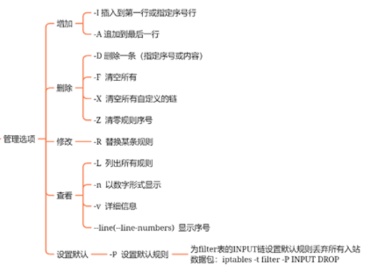
2、管理选项
管理选项 (Option)：必选的选项，告诉 iptables 要执行什么操作（增/删/改/查/设）

Slide 17
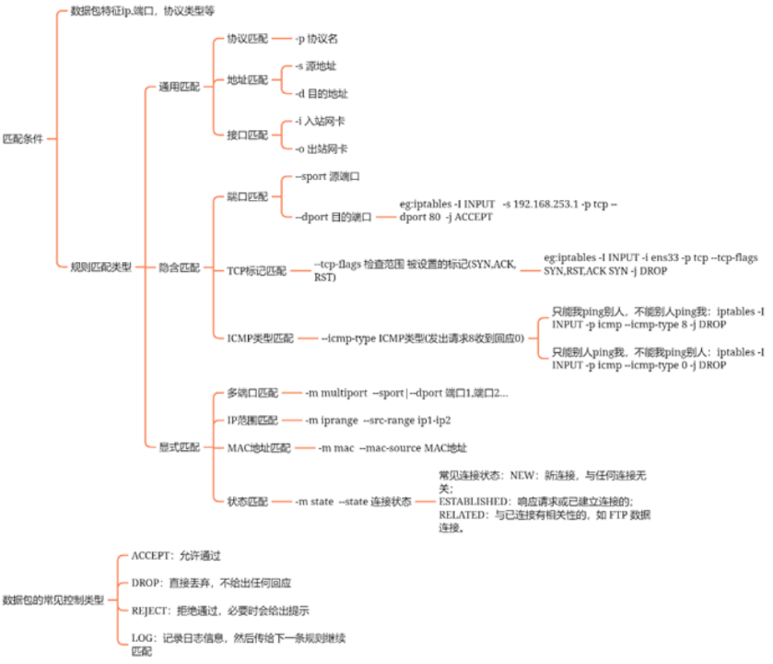
3、规则说明
规则匹配条件 是语句中比较复杂的部分，用于匹配特定的网络数据包。可以同时指定多个条件，它们是“与”的关系。

Slide 18
本章小结
基本语法/命令参数
本章介绍了Iptables语句的格式/组成。对其中的管理选项和规则匹配条件进行了详细说明。
了解Iptables基本语法及命令参数，为项目中实际应用打好基础。

Slide 19
目 录
1
Iptables架构
Contents
2
基本语法/命令参数
3
Iptables在项目中应用

Slide 20
PART 3
Iptables在项目中应用
1、项目上常用的Iptables命令
2、项目中的较特殊应用
3、拓展思考

Slide 21
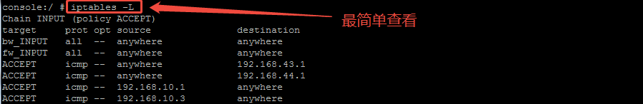
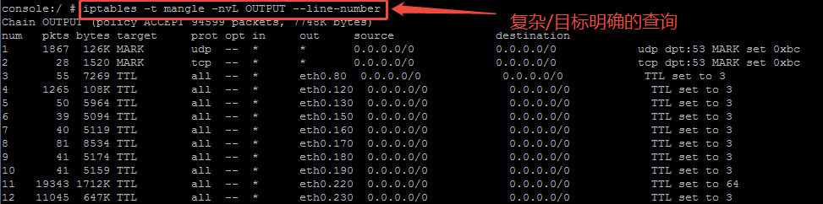
1、项目上常用的Iptables命令—查看规则
不指定表名时，默认针对filter表查看filter表。

Slide 22
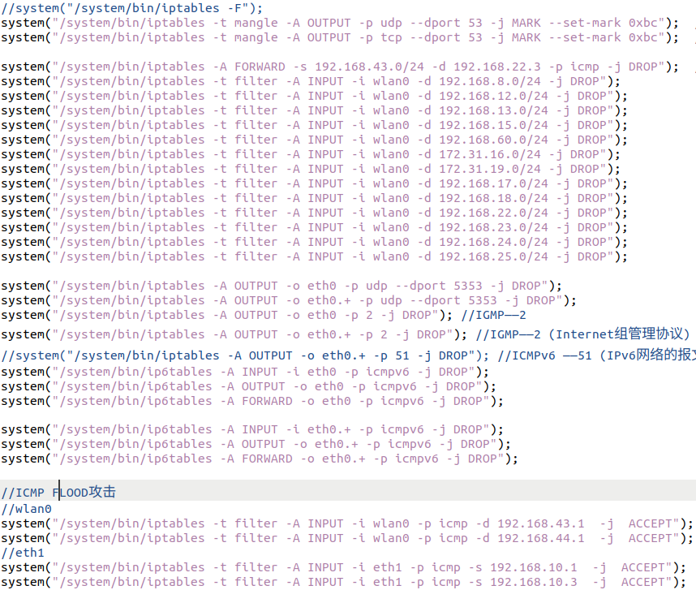
1、项目上常用的Iptables命令—添加规则
需要注意：
Iptables 规则是按顺序匹配的，匹配到第一条规则后就会停止。
如果在前面已经设置DROP所有icmp报文，后面再设置ACCEPT某个IP上的icmp报文还有效吗

Slide 23
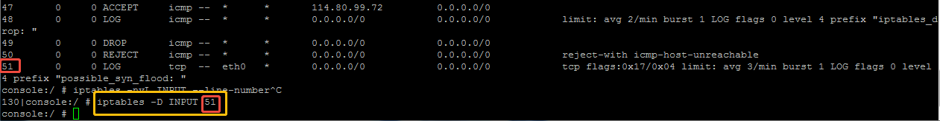
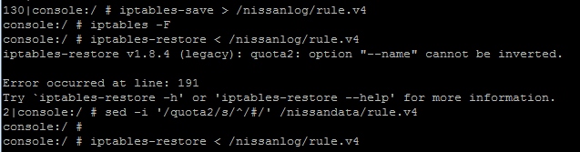
1、项目上常用的Iptables命令—保存/删除/清空/恢复规则

Slide 24
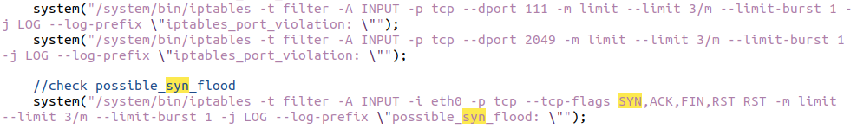
1、项目上常用的Iptables命令—日志记录
iptables 可以将匹配规则的数据包记录到系统日志中，便于监控和调试。
实际项目中，记录用于IDPS。

Slide 25
1、项目上常用的Iptables命令—常用规则
数据包过滤
Iptables 可以根据协议、端口、IP 地址等条件过滤数据包。
允许特定协议，示例：允许 ICMP（ping）：iptables -A INPUT -p icmp -j ACCEPT
端口 示例：允许 SSH 访问：iptables -A INPUT -p tcp --dport 22 -j ACCEPT
阻止特定协议，示例：阻止 UDP 流量：iptables -A INPUT -p udp -j DROP
阻止从 VLAN 10 接口发送 mDNS 组播包（IPv4）
iptables -A OUTPUT -o eth0.10 -p udp --dport 5353 -d 224.0.0.251 -j DROP
端口转发：
将外部请求转发到内部服务器。
示例：将外部 8080 端口转发到内部 80 端口：
iptables -t nat -A PREROUTING -p tcp --dport 8080 -j DNAT --to-destination 192.168.1.100:80
共享上网：
使用 SNAT 实现内网设备共享公网 IP 上网。
示例：iptables -t nat -A POSTROUTING -o eth0 -j MASQUERADE
防止 DDoS 攻击：
限制同一 IP 的连接数。
示例：iptables -A INPUT -p tcp --dport 80 -m connlimit --connlimit-above 50 -j DROP

Slide 26
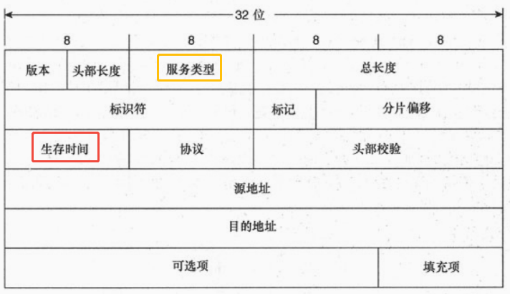
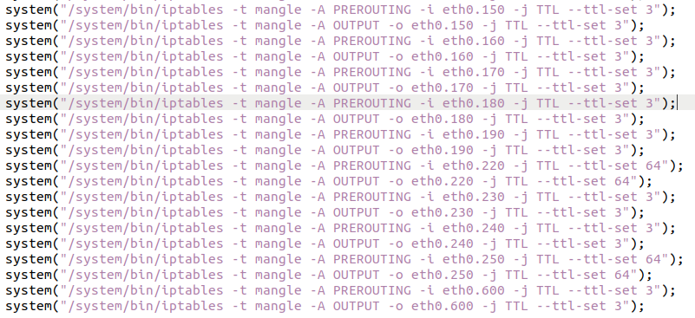
2、较特殊应用—设置TTL
IP层的TTL：网络层的机制，用于防止数据包在网络中无限循环，确保网络稳定性。它关注的是数据包传输的路径和跳数。
SOME/IP中的TTL：应用层/中间件层的机制，用于管理服务的可用性和生命周期。它关注的是服务实例本身的有效存活时间。
系统默认的IP层的TTL值是64，可以修改，但不同VLAN要求不同的TTL，怎么办？
除了在代码中使用setsockopt设置外，有其他方法吗
直接去修改IP报文的头部一般是不推荐的。
mangle: 碾压；肢解/乱砍乱切；篡改
可以音译为“蛮搞”

Slide 27
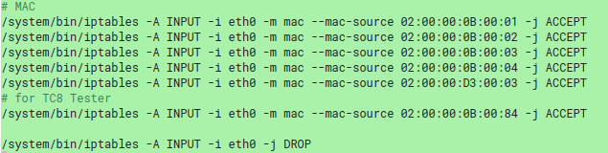
2、较特殊应用--根据MAC地址过滤数据包
3YA项目中的应用：
另一种工具：
arptables -A INPUT --source-mac 00:1A:2B:3C:4D:5E -j ACCEPT
arptables -A INPUT -j DROP

Slide 28
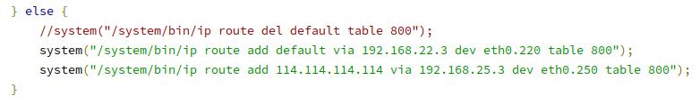
2、较特殊应用--dns报文路由设置
这个应用的来源是通过wifi上网时，分配给WLAN0的IP地址与内部以太网网段冲突，
甚至无线路由器的IP地址与车内IP重合，此场景下上网异常。对策如下：
1、标记dns报文：
2、针对标记添加路由表：
3、根据上网方式设置路由：

Slide 29
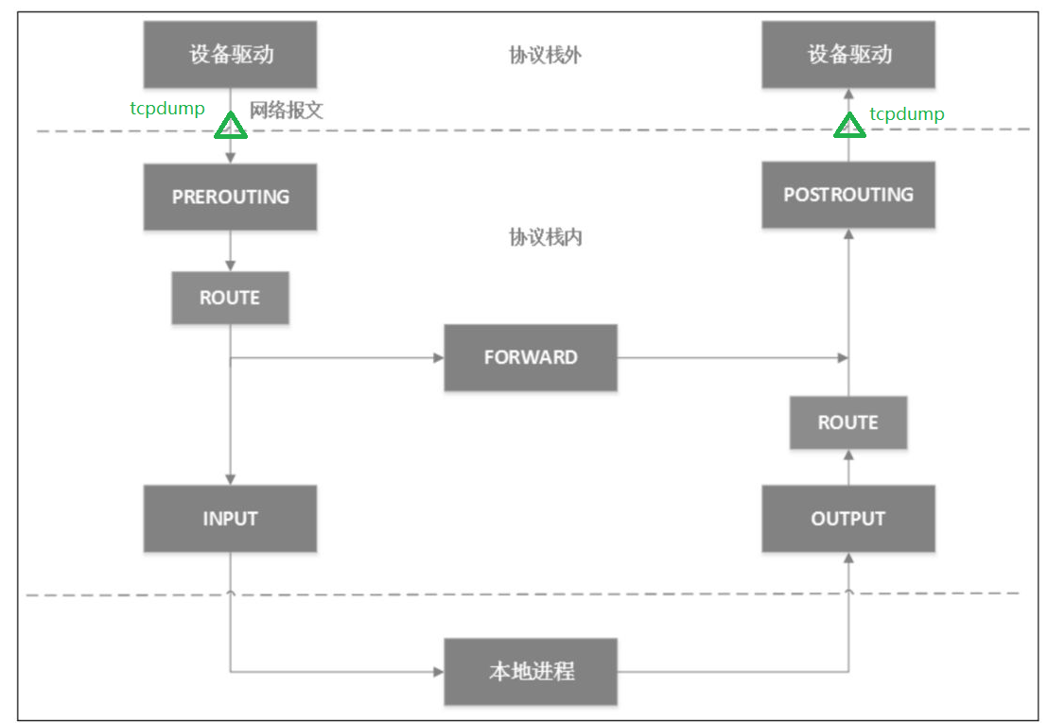
4、拓展思考1：tcpdump能抓到被Iptables DROP掉的包吗

Slide 30
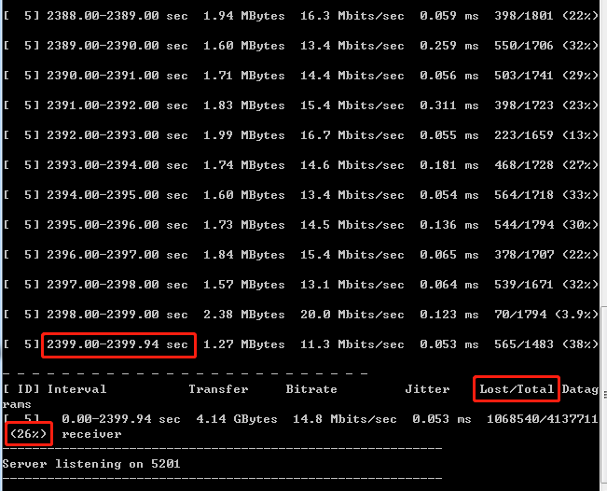
4、拓展思考2：丢包了？
3YA项目在使用iperf3进行测试时，出现非常高的丢包率。
解决方法：取消限速！
Iptables的限速设置：
/system/bin/iptables -A dos_filter_input_forward -m limit --limit-burst 1000 --limit 1000/second -j ACCEPT
……
/system/bin/iptables -A dos_filter_output -m limit --limit-burst 1000 --limit 1000/second -j ACCEPT

Slide 31

4、拓展思考3：冲突？
N626项目在CarPlay认证时，手机端的测试工具连不上。发现是与上面的第2、第3条设置相关。
上面的设置不影响正常情况下的连接，但在认证测试（性能测试）时，触发了规则，相关的报文被REJECT了，导致手机端的测试工具连不上。
解决方法：取消第2、第3条设置！

Slide 32
本章小结
Iptables在项目中应用
本章介绍了项目上常用的Iptables命令，并详细举例说明了项目中较为复杂场景下的Iptables应用。
本章还引导学习者进行了拓展思考。

Slide 33
问答环节
Q&A

Slide 34
课程总结
掌握Iptables使用
本课程讲解了Iptables的架构、基本语法，介绍了在实际项目中的应用，并引导学习者进行了拓展思考。
总结应评估教学目标达成情况，分析教学内容实施效果与学员反馈，并据此提出教学方法和内容的改进建议，以优化后续教学。

Slide 35
感谢参与

